Slide 1

KRAHASIMI I ALGORITMEVE PËR SHUMËZIMIN E MATRICAVE
Prof: Elver Bajrami
Besnik Duriqi
Student: Ermira Haziri dhe Erlisa Lokaj

Slide 2
PËRMBATJA
01
02
03
HYRJE
PËRSHKRIMI I ALGORITMEVE
PJESA 1 E TESTIMIT
04
05
06
PJESA 1 E TESTIMIT
DISKUTIME
PËRFUNDIM
Përshkrim i shkurtër për detyrën.
Detaje rreth algoritmeve të implementuara.
Rezultatet nga testimet e realizuara.
Rezultatet nga testimet e realizuara.
Përfundime rreth testimeve.
Përshkrim i shkurtër i konkluzioneve të arritura.

Slide 3
HYRJE
Në këtë prezantim kemi qëllim të tregojmë dhe ilustrojmë ndryshimet ndërmjet tre algoritmeve të ndryshëm mirëpo me qëllim të njejtë. Ky qëllim është realizimi i procesit të shumëzimit të matricave në mënyrë sa më korrekte dhe efektive.
Këto algoritme janë: Naïve Algorithm , Divide and Conquer algorithm dhe Strassen Algorithm. Secili prej tyre përmban karakteristika unike dhe kompleksitete për realizimin e kësaj detyre të cilat do të përshkruhen në seksionet në vijim. Implementimi i këtyre algoritmeve është realizuar në gjuhën programuese Java e cila na ndihmon të evidentojmë ndryshimin në kohë për secilin algoritëm.

Slide 4
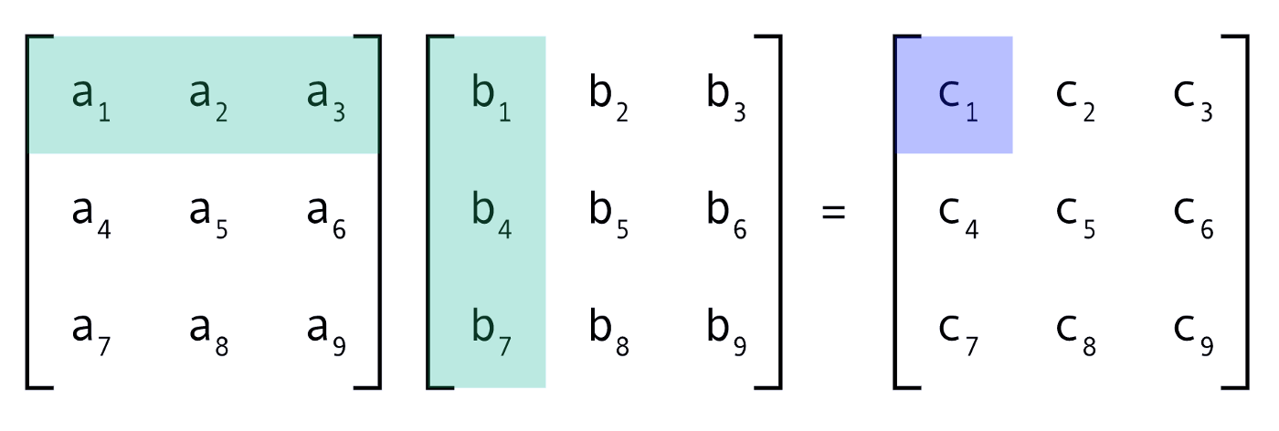
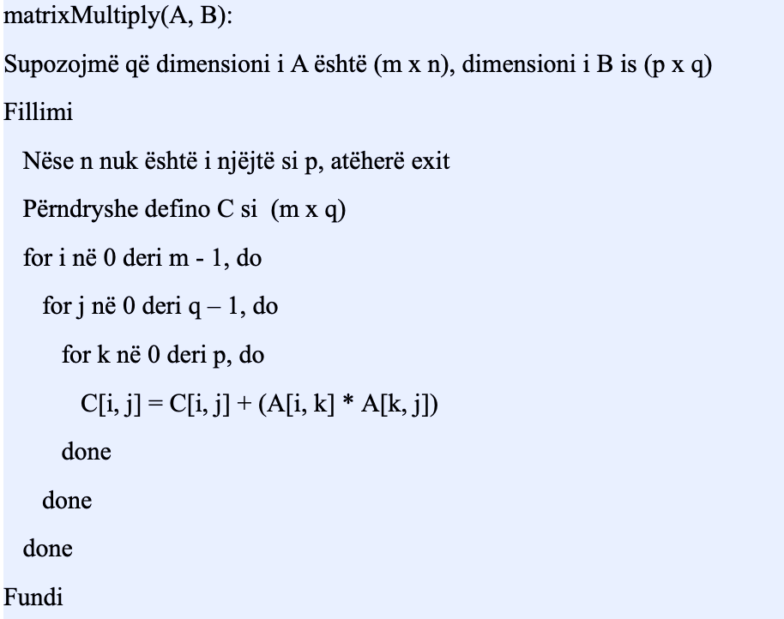
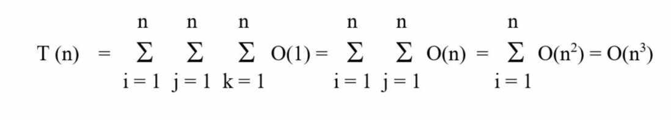
PËRSHKRIMI I ALGORITMEVE
Në matematikë, veçanërisht në algjebër lineare, shumëzimi i matricës është një operacion binar që prodhon një matricë nga dy matrica. Për shumëzimin e matricës, numri i kolonave në matricën e parë duhet të jetë i barabartë me numrin e rreshtave në matricën e dytë. Matrica që rezulton, e njohur si produkti i matricës, ka numrin e rreshtave të matricës së parë dhe numrin e kolonave të matricës së dytë.
Naive Algorithm: Ky algoritëm është një algoritëm i thjeshtë për shumëzimin e dy matricave i cili shihet më poshtë:
Kompleksiteti kohor i këtij algoritmi është :

Slide 5
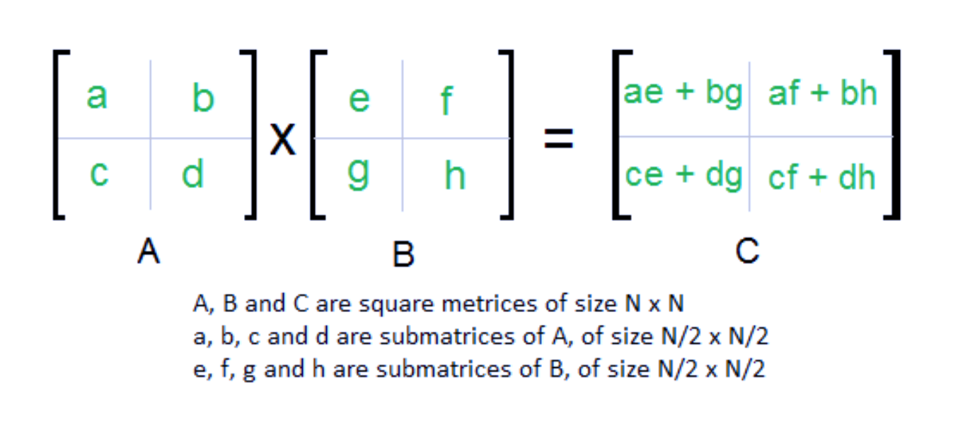
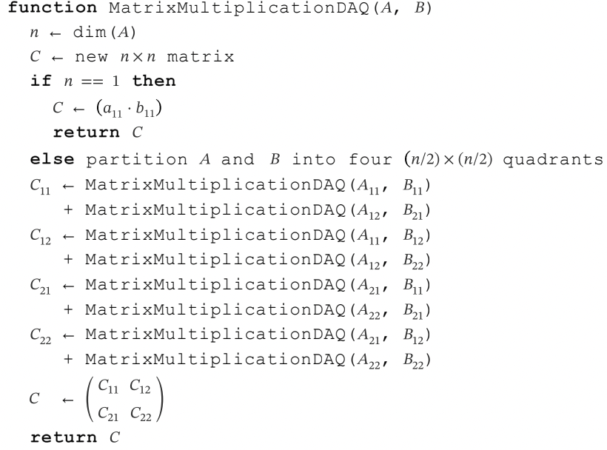

PËRSHKRIMI I ALGORITMEVE...
Divide and Conquer Algorithm- Ky algoritëm përdor një qasje ‘përqa dhe sundo’. Metoda përshkruhet si vijon: për dy matrica A dhe B:
Ndani matricat A dhe B në 4 nën-matrica me madhësi N/2 x N/2 siç tregohet në diagramin e mëposhtëm.
Llogaritni vlerat e mëposhtme në mënyrë rekursive. ae + bg, af + bh, ce + dg dhe cf + dh.
Kompleksiteti kohor i algoritmit Divide And Conquer është:
i cili fatkeqësisht është i njejtë si algoritmi Naive.
Algoritmi i plotë tregohet në figurën anash.

Slide 6
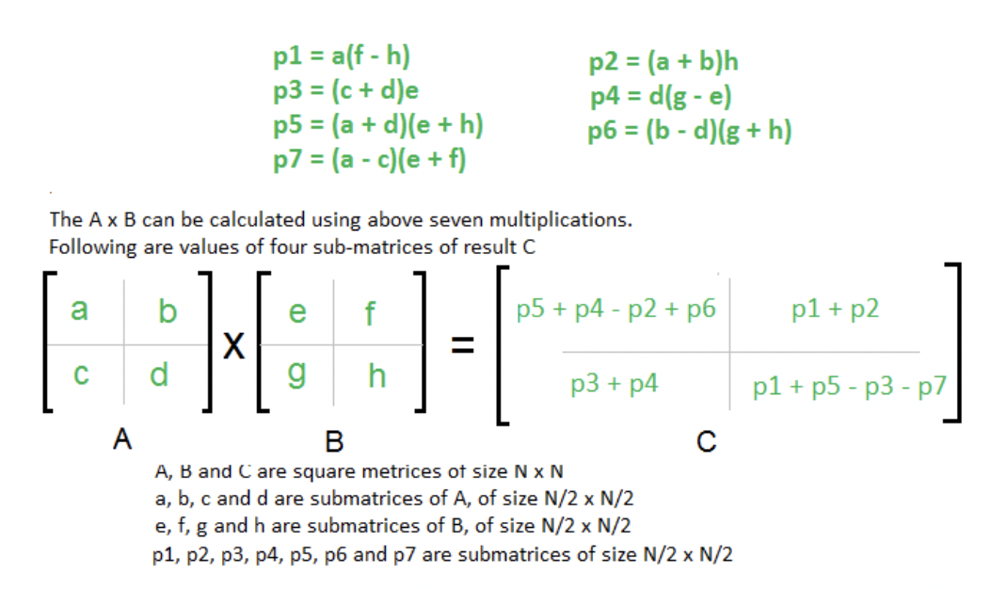
PËRSHKRIMI I ALGORITMEVE...
Strassen Algorithm: Në metodën e mësipërme "përça dhe sundo", komponenti kryesor për kompleksitetin në kohë të lartë janë 8 thirrje rekursive. Ideja e metodës së Strassen është të zvogëlojë numrin e thirrjeve rekursive në 7. Metoda e Strassen është e ngjashme me metodën e mësipërme të thjeshtë "përça dhe sundo" në kuptimin që kjo metodë gjithashtu ndan matricat në nënmatrica me madhësi N/2 x N/2 si treguar në diagramin e mësipërm, por në metodën e Strassen-it, katër nën-matricat e rezultatit llogariten duke përdorur formulat e mëposhtme.
Përndryshe nga dy algoritmet e mëparshme ky algoritëm tregon një përmisim në kompleksitetin kohor:
T(N) = 7T(N/2) + O(N²) rezulton në O(N^{Log7}) që përafërsisht është O(N^{2.8074}).

Slide 7
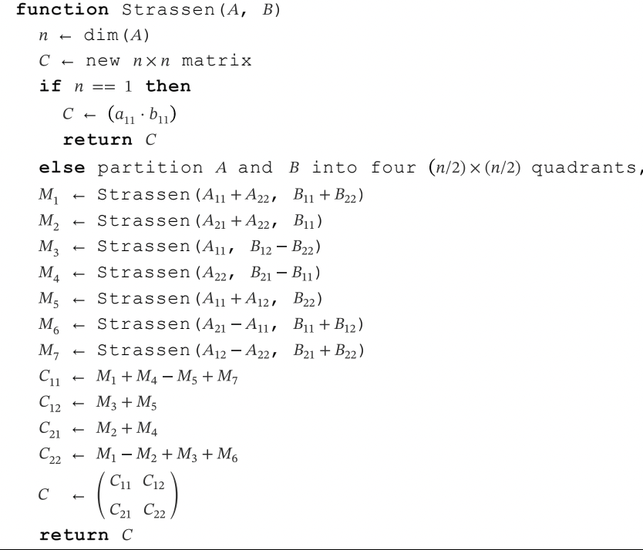
Kur shumëzohen matrica me dimensione mjaft të ulëta, kjo mund të rezultojë në një ndryshim të rëndësishëm në efikasitet në favor të shumëzimit naiv të matricës. Për më tepër, duke qenë se algoritmi rekursohet deri në nënmatrica të dimensionit 1, këto thirrje joefikase në hyrjet e dimensioneve të ulëta do të ndodhin në mënyrë të pashmangshme edhe për inputet e dimensioneve më të larta. Për shkak se numri i thirrjeve rekursive është rritur shtatëfish në çdo nivel të rekursionit, numri i thirrjeve joefikase rritet me shpejtësi me
dimensionin e matricave hyrëse, duke ngritur pikën në të cilën algoritmi Strassen e tejkalon shumëzimin naiv të matricës.

Slide 8
PJESA 1 E TESTIMEVE
Në vazhdim do të testojmë algoritmet e përshkruara në seksionet e mëparshme dhe do të ilustrojmë rezultatet e kohës së ekzekutimit për dimensione të ndryshme të matricës. Matricat e testuara janë matrica katrore si dhe janë me elemente identike, ashtu që të sigurohemi që vlerat rezultuese janë të sakta.
Algoritmi | N=4 | N=8 | N=16 | N=32 | N=64
Naive(ms) | 0.1258 | 0.49445 | 1.35125 | 2.866958 | 5.221709
DAQ(ms) | 0.0681 | 0.40233 | 2.033834 | 11.15866 | 92.543
Strassen(ms) | 0.0560 | 0.39395 | 1.013167 | 10.01791 | 66.11175
Në tabelën e mësipërme vërejmë që për dimensionet 4,8, dhe 16 algoritmi Strassen ka arritur një kohë mesatare të ekzekutimit më të mirë krahasuar me algoritmin Naive dhe DAQ. Mirëpo ky rezultat nuk vazhdoj për dimensionet e matricave 32 dhe 64. Për këto dimensione shohim që algoritmi i thjeshtë Naive arrin rezultatet më të mira.

Slide 9
Vërejmë që për ekzekutimin e matricave me dimensione më të vogla algoritmi Naive na jep kohën më të gjatë të ekzekutimit ndërsa kur dimensioni arrin 32 dhe 64 arrin një performancë të mirë krahasuar me DAQ dhe Strassen.
Algoritmi DAQ ka një qëndrueshmëri me kohë të gjatë pothuajse në të gjitha dimensionet përveç kur n=4 dhe n=6 që shfaq rezultate më të mira se Naive.
Ndërsa algoritmi Strassen dhuroj mjaft premtime në dimensione të vogla mirëpo ndërsa rritej numri i dimensioneve gjithashtu rritej edhe koha e tij e ekzekutimit.

Slide 10
Duke marrë parasysh kompleksitetin kohor të algoritmit Strassen pritej që të fitojmë rezultate më të mira nga ato që aktualisht arritëm. Për të përcaktuar pikën pas së cilës algoritmi Strassen e tejkalon shumëzimin naiv të matricës, ne mund të përcaktojmë funksione për kohëzgjatjet e përafërta të zbatimeve tona. Duke përdorur mesataret që gjetëm, ne mund të përcaktojmë koeficientët për kompleksitetin asimptotik të algoritmeve, si dhe koeficientët për faktorët shtesë kuadratikë dhe konstantë që ndikojnë në kohën e ekzekutimit. Këta koeficientë na lejojnë të formulojmë për secilin nga algoritmet një funksion, i cili, duke pasur parasysh një dimension , kthen kohën e pritshme të funksionimit në makinën tonë për hyrjet e këtij dimensioni. Kjo pastaj rezulton në një avantash për algoritmin Strassen për kohën e ekzekutimit.

Slide 11
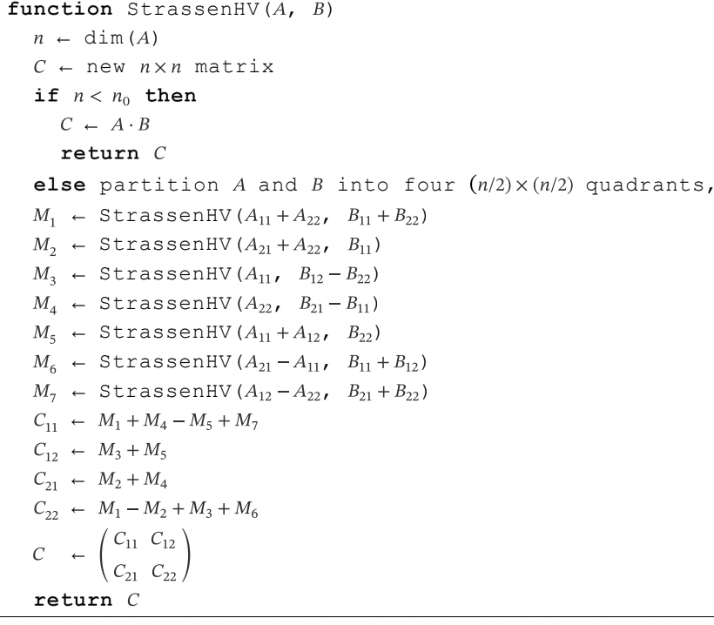
PJESA 2 E TESTIMEVE
Nga pjesa 1 pamë që algoritmi Strassen arriti rezultate më të këqija sesa që pritej nga kompleksiteti i tij. Gjithashtu kemi mësuar se kjo ndodh vetëm në testimet praktike të cilat mundemi t’i realizojmë ndërsa në dimensione më të larta shohim një përmisim të tij. Në këtë pjesë të dytë do të implementojmë një algoritëm hibrid i cili bashkon përparësitë e algoritmit Naiv dhe algoritmit Strassen. Pra ky algoritëm përmison përsëritjet rekurzive të panevojshme të cilat i realizon algoritmi Strassen.
Një vlerë e përshtatshme e n0 do të ishte e ashtuquajtura pikë e kryqëzimit. Ky është dimensioni i hyrjes, për të cilin kryerja e një përsëritjeje të algoritmit Strassen dhe më pas përdorimi i algoritmit naiv për shumëzimin e nënmatricave, rezulton në kohëzgjatje që janë në të njëjtin nivel me ato për shumëzimin e matricave naive të matricës.
Për shkak të ndryshimit të tyre në kompleksitet, periudhat e ekzekutimit për shumëzimin e matricës naive rriten me një ritëm më të shpejtë se sa ato për qasjen Strassen. Prandaj, përtej kësaj pike të kryqëzuar, kryerja e një përsëritjeje të algoritmit Strassen përpara aplikimit të shumëzimit të matricës naive do të rezultojë në më pak kohëzgjatja krahasuar me përdorimin ekskluzivisht të algoritmit naiv.

Slide 12
Pjesa 2 do të tregojë rezultatet e kohëzgjatjes mesatare të ekzekutimit për variantin hibrit të algoritmit Strassen dhe algoritmit Naive për dimensione të madhësisë më të lartë.
Algoritmi | N=128 | N=256 | N=512 | N=1024 | N=2048
Naive(ms) | 25.36 | 215.37 | 1851.99 | 16136.2 | 180450.1
HStrassen(ms) | 24.23 | 184.21 | 1322.68 | 9007.6 | 61915.8

Slide 13
Përndryshim nga pjesa 1 në këtë pjesë kemi arritur rezultate më të dëshiruara për algoritmin Strassen sa i përket kohës mesatare të ekzekutimit.
Kjo pjesë e testimeve është realizuar vetëm për algoritmin Naive dhe Strassen variant pasi që nga pjesa e kaluar arritëm në përfundim që algoritmi DAQ nuk shfaq ndonjë përmisim kohor ndaj algoritmëve tjerë.

Slide 14
PJESA 1 vs PJESA 2
Këto testime krahazi tregojnë dallimet në performancë kohore për algoritmin Naive dhe Strassen për dimensione të mëdha. Vërehet se algoritmi Naive ka shfaqur rezultate më të mira në pjesën 1 ndërsa në pjesën 2 është tejkaluar nga algoritmi Strassen. E kundërta ndodh për algoritmin Strassen në testimet e paraqitura.

Slide 15
DISKUTIME RRETH TESTIMEVE
Ndërsa metoda inovative e Strassen për shumëzimin e matricës përmirëson kompleksitetin asimptotik të shumëzimit naiv të matricës, rezultatet tona tregojnë se ajo është e kufizuar në prakticitetin e saj, vetëm duke përmirësuar performancën për matricat përtej përdorimit praktik. Për të përfituar nga kompleksiteti i tij më i ulët, zbatimet praktike të algoritmit Strassen ndalojnë rekursionin herët, duke iu drejtuar algoritmit naiv për shumëzimin e nënmatricave. Rezultatet tona tregojnë se duke përdorur këtë variant hibrid, ndryshimi i vogël në kompleksitet midis algoritmit Strassen dhe qasjes naive mund të sigurojë përmirësime të rëndësishme në kohën e ekzekutimit.
Megjithatë, performanca është shumë e varur nga zgjedhja e pikës së kalimit, dhe meqenëse vlerat optimale për këtë pikë varen shumë nga sistemi, ato duhet të përcaktohen në mënyrë empirike për makineri dhe zbatime të ndryshme. Konsiderata shtesë në lidhje me memorjen duhet të bëhen gjithashtu, për shkak të natyrës rekursive të algoritmit Strassen. Ndërtimi i matricave në çdo pikë të rekursionit mund të rezultojë në shpenzime të larta të konsiderueshme dhe përdorimi i strukturave joefikase të të dhënave mund të çojë më pas në humbje të konsiderueshme në performancë.

Slide 16
PËRFUNDIM
Analiza dhe krahasimi i algoritmeve rezulton të jetë një çështje e ndërlikuar. Analiza asimptotike dhe shënimi big-O ofrojnë një nocion universal të kompleksitetit, duke e bërë më të lehtë përcaktimin dhe krahasimin e kompleksitetit të algoritmeve. Megjithatë, kjo nuk është një masë përfundimtare, pasi shpesh ka faktorë të tjerë që ndikojnë në performancën praktike të një algoritmi. Ky prezantim e ilustron këtë, duke ekzaminuar algoritmin Strassen për shumëzimin e matricës dhe duke e krahasuar atë me shumëzimin e matricës naive. Ndërsa metoda e Strassen përmirëson kompleksitetin teorik të shumëzimit të matricës, zbatimet duhet të marrin parasysh një numër konsideratash praktike për të përfituar nga ky kompleksitet i reduktuar.

Slide 17
FALEMINDERIT!
Ndonjë pyetje?

